Slide 1
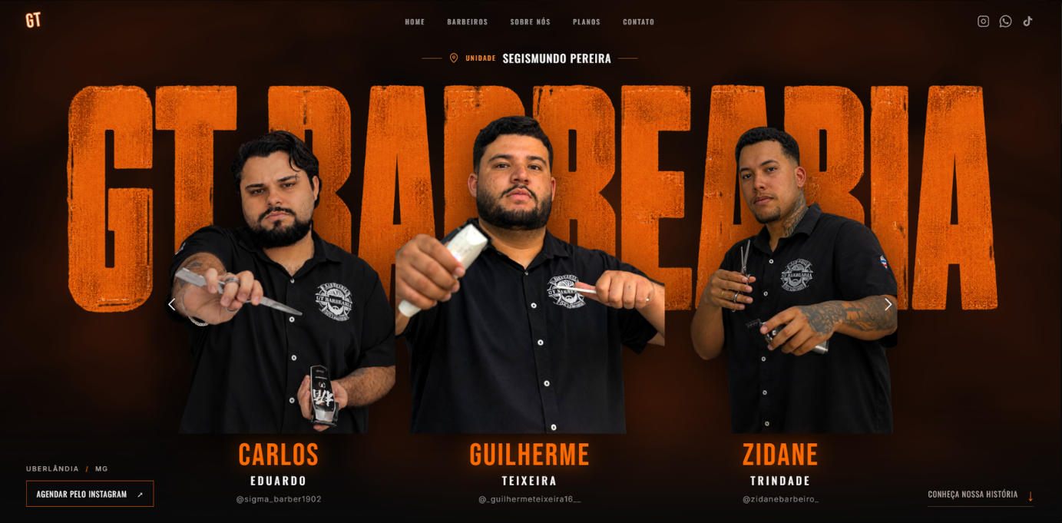
NOSSO SITE
www.gtbarbearia16.com.br

